Slide 1
Progress Report
Author :
BO-CHENG、Cheng-Yuan、Sheng-Yao
Embedded System Software Design

Slide 2
上次進度: 研究目標與 ICC Profile
研究目標
  於 ONYX Factory Tool 中加入 .icc/.icm 檢視與編輯功能，產出色溫、Gamma、DICOM 校正檔案，最終與 AD board 硬體校正結果進行比較
ICC Profile
  是建立開放、廠商中立、跨平台的色彩管理系統架構與元件標準，能提供跨平台的 Device Profile 格式的色彩描述檔案，使不同裝置之間的色彩資料可以進行轉換
Notes:
我們的目標是在目前的 Tool 中加入 ICC Profile 的檢視與編輯功能，並根據顯示器量測資料產生對應色溫、Gamma 及 DICOM目標的軟體校正資料，最後再與硬體校正的結果進行比較
ICC Profile 是一種跨平台的裝置色彩描述檔，用來描述裝置的色彩特性，並提供CMS進行不同裝置之間色彩轉換所需的資訊。

Slide 3

上次進度: Display ICC Profile 結構
Profile Header 128 bytes
Tag Table wtpt → offset / size rXYZ → offset / size rTRC → offset / size …...
Tagged Element Data …...
Notes:
ICC Profile 是一種具有固定資料結構的二進位 Profile 檔案。其主要結構由三部分組成：Profile Header、Profile Tag Table，以及 Profile Tagged Element Data。Header 告訴系統這個 Profile 的基本資訊；Tag Table 則像目錄，告訴系統 Profile 裡有哪些 Tag 以及資料在哪裡；真正的資料則放在 Tagged Element Data 裡。
範例的ICC是我使用windows校正後產生的ICC檔案

Slide 4


上次進度: Display ICC Profile 結構
  TRC (Tone Response Curve)
  把顯示器實際使用的非線性 RGB code value，轉換成與 PCS XYZ 的 Y ( luminance )關係相符的 linear RGB
  例如：
Matrix
R = 0.5 (127/255)
Gamma = 2.2
R_{L} = R^{2.2}
0.218 ≈ 0.5^{2.2}
R_{L}= 0.218
$$\text{XYZ} \text{=} \text{MRGB}\text{linear}\text{​}$$
Notes:
描述 RGB 輸入值與實際亮度響應之間的關係。它可以用 Gamma 函數表示，也可以用 LUT 表示。簡單來說，在進行 RGB 到 XYZ 的轉換時，TRC 可以用來將非線性的 RGB 數值轉換成線性 RGB。
描述裝置線性 RGB 與 XYZ 之間的色彩關係，通常以 3×3 矩陣表示，用來描述 RGB 三原色的色度特性。

Slide 5
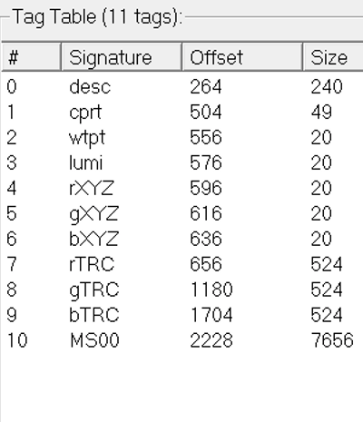
上次進度: Display ICC Profile 結構
desc (Profile Description)
  描述這個 ICC Profile 的名稱或識別資訊
cprt (Copyright)
  記錄這個 ICC Profile 的版權資訊
wtpt (Media White Point)
  描述該 Profile 所代表媒體白點的 XYZ 色度資訊
  lumi (Luminance)
  表示顯示器亮度資訊，通常以 cd/m² 單位表示

Slide 6
上次進度: ICC Profile 架構
TRC / XYZ / wtpt…
Color Management Module
Color Conversion
Display RGB
ICC Profile
OS/GPU
Corrected RGB
VCGT / MS00 / MHC2…
Calibration

Slide 7
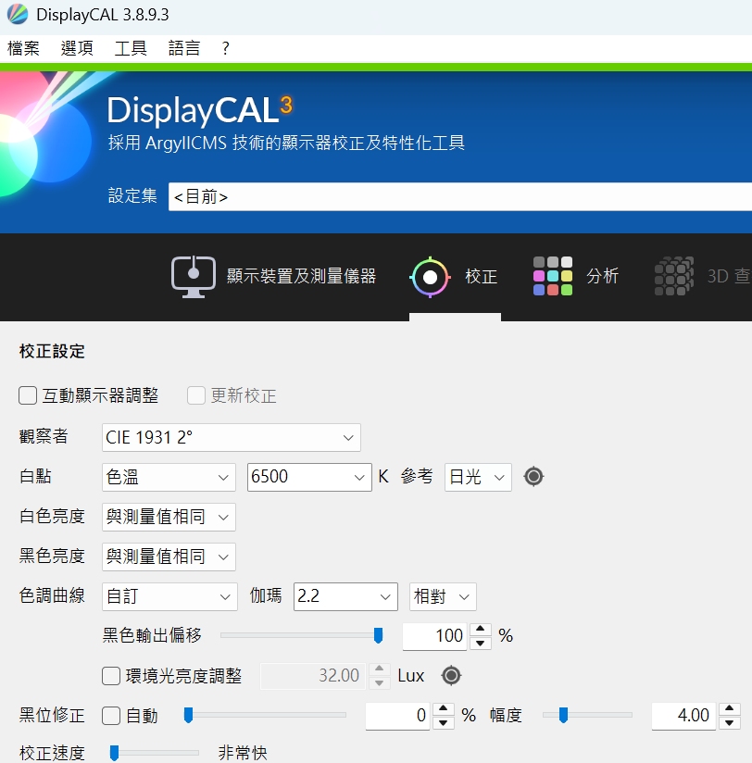
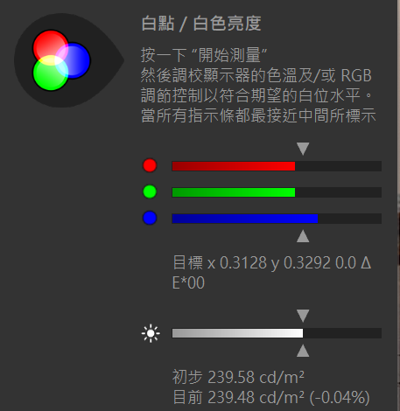
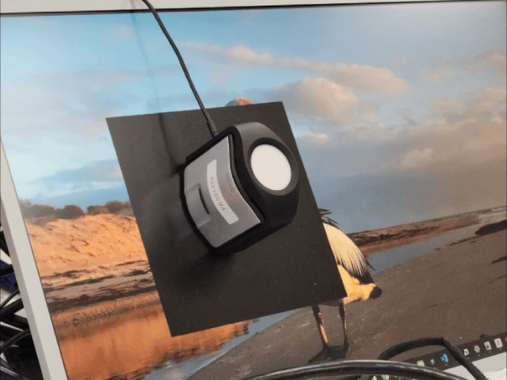
本次進度: DisplayCAL
DisplayCAL 軟體校正流程

Slide 8
本次進度: 軟體校正結果
ICC Profile 色溫校正
  在不同 Gamma 與色溫下量測 ICC Profile 校正後的色溫
  色溫誤差都在 300K 以內，符合標準
Gamma | 色溫 | 量測色溫
1.8 | 5400 | 5352
 | 6500 | 6419
 | 9300 | 9046
2.0 | 5400 | 5351
 | 6500 | 6545
 | 9300 | 9045
2.2 | 5400 | 5314
 | 6500 | 6452
 | 9300 | 9047
2.6 | 5400 | 5404
 | 6500 | 6544
 | 9300 | 9048
Notes:
DisplayCAL 無法量測 DICOM 所以並無數據

Slide 9
本次進度: 軟體校正結果
ICC Profile 色溫校正
Notes:
DisplayCAL 無法量測 DICOM 所以並無數據

Slide 10
本次進度: VCGT flow chart
Notes:
DisplayCAL 無法量測 DICOM 所以並無數據

Slide 11




